Slide 1

^{Del} ^{28 al 30 de octubre}
^{Expo} ^{Chihuahua,} ^{Chihuahua}

Slide 2
5 RAZONES PARA ASISTIR A LA CUMBRE
Participar en la cumbre de Alcaldes y autoridades municipales más importante del país
¹
²
Contribuir a la construcción de una agenda municipalista nacional con visión 2015-2018
³
Concretar acuerdos con líderes del Gobierno federal, los Gobiernos Estatales, el Congreso de la Unión y Legisladores locales
⁴
Gestionar fondos, recursos y apoyos para tu municipio que te permitan impulsar proyectos en beneficio de tu localidad
Conocer proyectos exitosos de América Latina y el mundo aptos para ser replicados en tu municipio
⁵

Slide 3
^{PROGRAMA GENERAL}
Miércoles 28 de octubre
Reuniones de Instituciones y Redes Municipalistas
FENAMM, ANAC, AALMAC, ICLEI, CNSPM, ICMA, AMIMP, AMOPI, Red Nacional de Síndicos, USAID, FLACMA, Telefónica, CONAGUA, Arnaiz & Partners, Idencity Consulting, ASIS
Corte de Listón y Recorrido de la Expo Ciudades 2015
Ceremonia de Inauguración
Lic. Enrique Peña Nieto
Presidente de México (invitado especial)
Fotografía Oficial
Coctel de Bienvenida Ofrecido por el Gobierno Municipal de Chihuahua

Slide 4
^{PROGRAMA GENERAL}
Jueves 29 de octubre
Conferencia Magistral: Ciudades Fuertes, Países Fuertes
Oscar Arias Sánchez
Ex Presidente de Costa Rica y Premio Nobel de la Paz
Diálogo Federalista: Acuerdos Nacionales para el Fortalecimiento Municipal
Miguel Ángel Osorio Chong, Secretario de Gobernación
Luis Videgaray Caso, Secretario de Hacienda y Crédito Público
José Antonio Meade Kuribreña, Secretario de Desarrollo Social
Rosario Robles Berlanga, Secretaria de Desarrollo Agrario, Territorial y Urbano
Roberto Ramírez de la Parra, Director General de la CONAGUA
Diálogo Nacional de Presidentes Municipales: La Agenda Municipal y el
Fortalecimiento del Movimiento Municipalista en México
Ceremonia de Entrega del Premio a la Excelencia Municipal de CONAMM
Panel: Panorama Actual y Desafío de los Municipios de México
Gabriel Quadri de la Torre, Ex Candidato Presidencial y Ambientalista

Slide 5
^{PROGRAMA GENERAL}
Jueves 29 de octubre
Conferencia Magistral: Ciudades Modernas y de Vanguardia;
Un Futuro Mejor para la Gente
Jordi Hereu Boher
Ex Alcalde de Barcelona, España
Panelistas Invitados:
Carmen Yulín Cruz, Alcaldesa de San Juan, Puerto Rico
Santiago Rebolledo Pizarro, Alcalde de La Cisterna, Chile
Juan de los Santos, Presidente de la Federación Dominicana de Municipios
y Alcalde de Santo Domingo
Cena de Gala Ofrecida por el Gobierno Municipal de Chihuahua

Slide 6
^{PROGRAMA GENERAL}
Viernes 30 de octubre
Conferencia Magistral: La Ruta de Transformación de un País Desde lo Local
Álvaro Uribe Vélez
Ex Presidente de la República Colombia
Panel: Prioridades Municipales para el México del Siglo XXI
Seguridad Ciudadana: Edgardo Buscaglia, Presidente del Instituto de Acción Ciudadana
Finanzas Municipales: Pedro Aspe Armella, Ex Secretario de Hacienda (invitado)
Panel: Experiencias de Ciudades Líderes en Latinoamérica
Directores de Asociaciones Nacionales de Municipios
de Argentina, Colombia, Chile, y República Dominicana
Directores de Organismos Internacionales: UIM, Smart Cities
World Congress, Universidad de Florida
Alianzas Municipalistas
Ceremonia de Clausura
Acuerdos y Conclusiones
Lectura de la Declaración Municipalista de Chihuahua
Fin de Actividades de la Conferencia

Slide 7
^{PROCESO} ^{DE INSCRIPCIÓN DE DELEGACIONES}
⁻ ¹ ⁻
⁻ ² ⁻
^{Ingresa a la página} ^{www.conferenciademunicipios.mx}
(da click en el botón de registro y selecciona
^{la opción "Registro Grupal“)}
Completa la información de todos los integrantes de tu delegación
⁻ ³ ⁻
⁻ ⁴ ⁻
^{Genera tu clave de acceso al}
^{sistema de inscripción}
(con ella podrás modificar tus datos y
verificar el estatus de tu registro)
Realiza el pago total de la cuota de recuperación de tu delegación por depósito o transferencia electrónica
⁻ ⁵ ⁻
Recibe tu clave de confirmación
(la cual debes presentar en el evento para ingresar; sin ella no se dará acceso a ningún asistente)
Tu Inscripción Incluye:
• Todas las actividades del programa temático • Paquete con materiales de trabajo • Actividades previas • Ingreso a Expo Ciudades • Certificado de participación • Una comida y una cena de gala • Transportación local hotel-evento • Servicios de café permanente • Acceso a tarifas especiales de transportación y hospedaje • Eventos sociales •

Slide 8
ACOMPAÑAMIENTO DE ORGANISMOS MUNICIPALISTAS EN LA CAM 2015
1
Apoyo para integrar una delegación estatal de alcaldes, ediles y funcionarios municipales de su Estado.
2
Designar un enlace de cada Organismo Estatal para que trabajemos para ofrecer facilidades logísticas durante la estadía de su delegación en Chihuahua.
3
Apoyar la divulgación del evento con la remisión de una carta suscrita por Usted a toda la estructura municipal.
4
Publicitar la Conferencia en las páginas Web de sus Gobiernos estatales y municipales, y en los eventos que realicen en las próximas semanas.
5
Presentar en el marco del evento un stand donde se expongan estrategias, programas y experiencias exitosas municipalistas de la Entidad.
6
Coordinar esta estrategia de convocatoria conjunta con:
Lic. Silvia Chapa Fuentes
Tel. (55) 6387.0182 ext. 118
Cel. 55 2751.9030

Slide 9
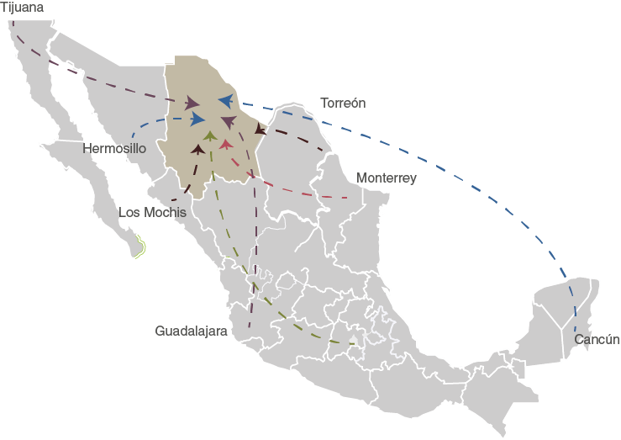
RECOMENDACIONES IMPORTANTES
1
Reto de conectividad; aérea – terrestre
2
Inscripción oportuna; primera quincena de
octubre (Cupo limitado)
3
Beneficio especial: Beca del 50% en inscripción
para tu delegación estatal
4
Reserva hotel con anticipación;
Tarifas especiales como participante de la Conferencia
5
Transporte local incluido: hotel – evento – hotel

Slide 10
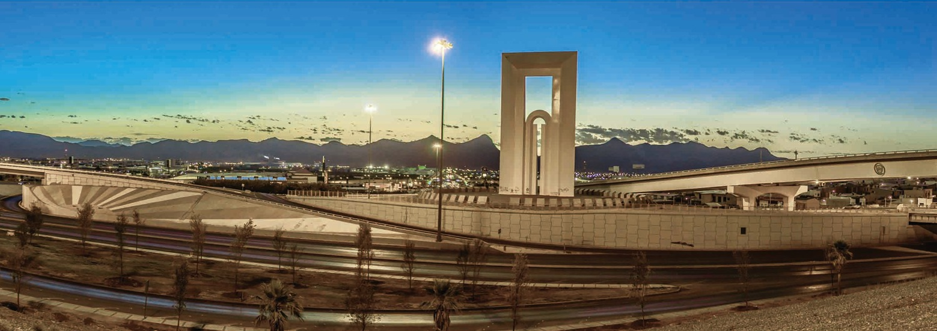
^{Los} Municipios Hacemos Fuerte a México

Slide 11


